Slide 1
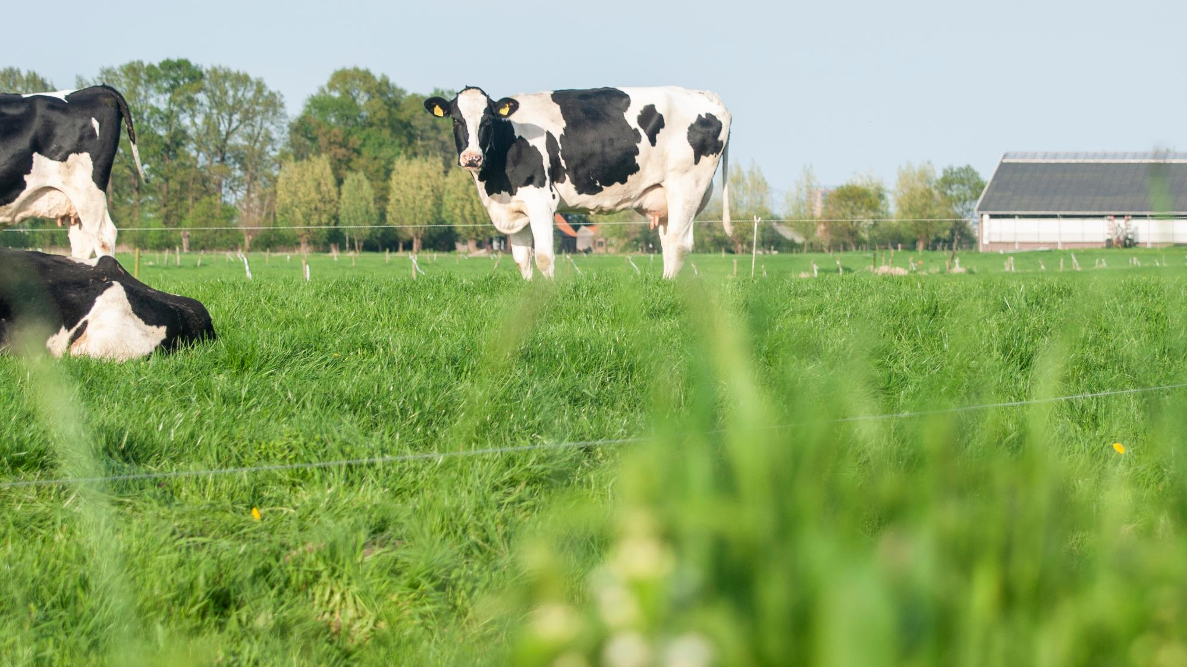
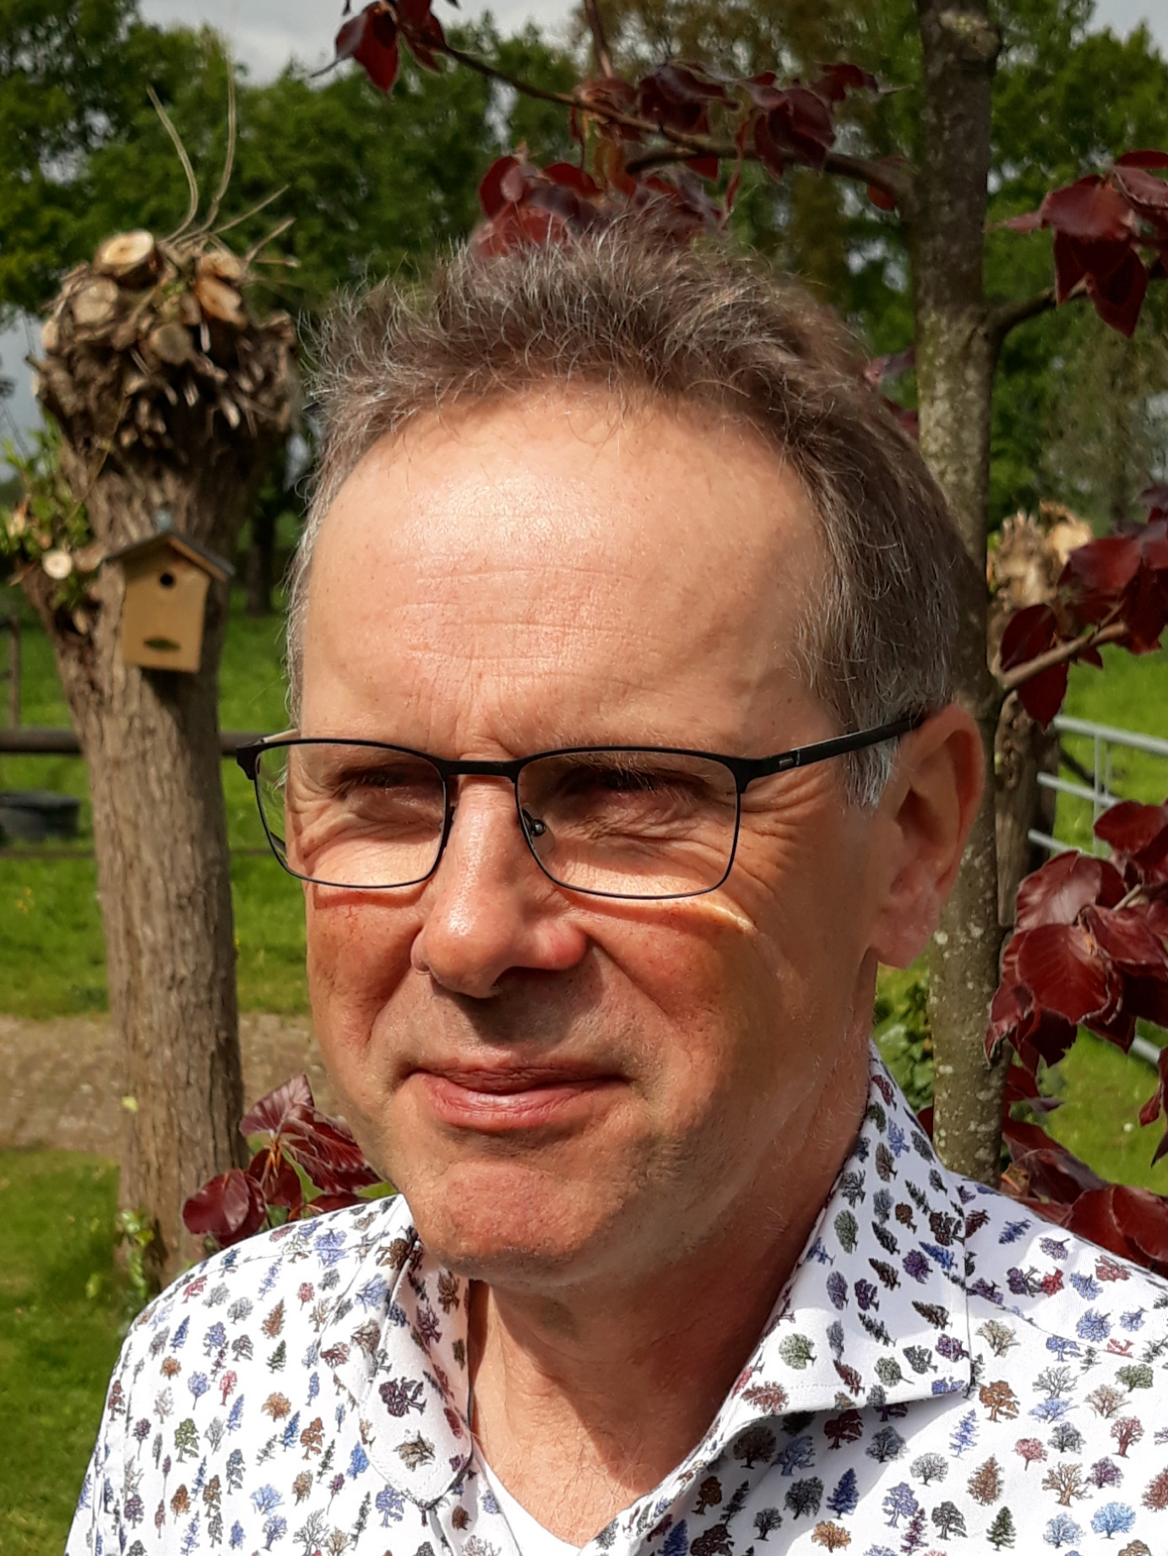
Programma
Natuurinclusieve landbouw
Hans Jolink, adviseur Natuurinclusieve Landbouw
Notes:
Korte introductie SBB
Programmateam 4 adviseurs landelijk ieder uit diverse hoeken en met eigen kennisgebieden

Slide 2
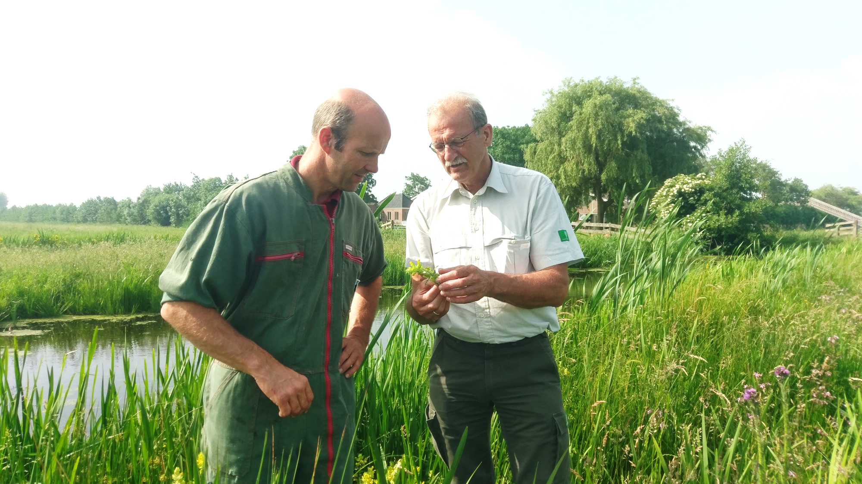
Agenda
Staatsbosbeheer
Natuurinclusieve Landbouw (NIL)
Aanpak programma (grond=vertrekpunt)
  Waarom
  Wat
  Wie
  Hoe
Voorbeelden
Waar staan we
Notes:
Staatsbosbeheer (SBB)
Inleiding SBB
Natuurinclusieve Landbouw (NIL)
Waarom vinden wij NIL belangrijk
Wat is NIL volgens SBB
Wat is het programma
Wie zoeken we
Hoe gaan we te werk
Wat hebben we dan
AANPAK
GROND
AFSLUITING en vragen

Slide 3
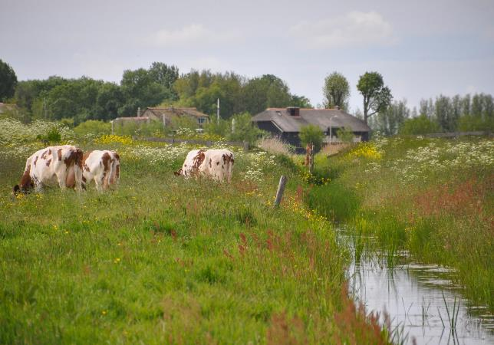
Staatsbosbeheer Nederland
Landelijk
273.000 ha. natuur
50.000 ha. verpacht
40.000 ha. gelib. pacht
3500 pachters
Gelderland
4417 ha. verpacht
394 unieke pachters
Provincie | totaal | In pacht | OVK
Gelderland | 31.054 | 4.417 | 453
Achterhoek | 3.013 | 625 | 61
Rivierengebied-Oost | 5.202 | 1.115 | 87
Rivierengebied-West | 3.656 | 1.278 | 155
Veluwe-Noord | 7.461 | 811 | 111
Veluwe-Zuid | 11.722 | 587 | 39
Notes:
Staatsbosbeheer is de grootste terreinbeherende organisatie met 273.000 ha natuur (even groot als Provincie Drenthe). Opgedeeld in divisies/ provincies/ plan- of beheereenheden/ objecten.
De 50.000 ha grasachtige natuur wordt een beheer gevoerd dat optimaal ten dienste staat van soorten die er van nature thuis horen. Het beheer is extensief agrarisch met een zekere economische agrarische waarde. Daarom is het interessant om met boeren samen te werken.
Primair is het echter natuurterrein: beheer wordt bepaald door de natuurdoelstelling.

Slide 4
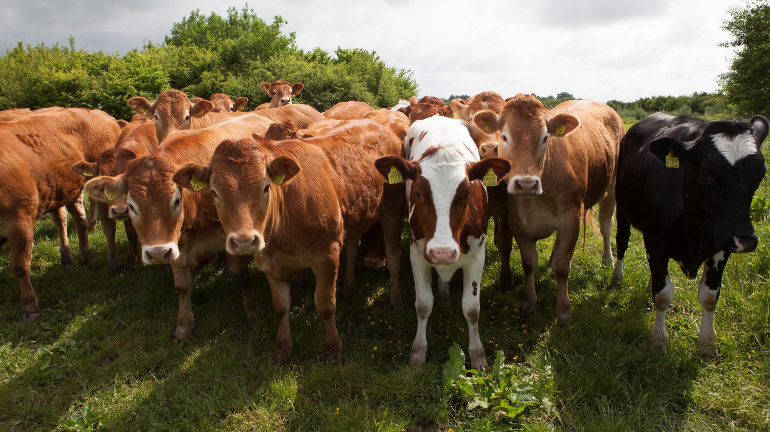
Natuurinclusieve landbouw: waarom?
Bijdrage aan transitie landbouw en andere maatschappelijke opgaven (klimaat, biodiversiteit, landschap, voedselkwaliteit)
Past in het beleid van ontwikkeling van partnerschap en duurzame ingebruikgeving tussen landbouw en Staatsbosbeheer.
Notes:
Bijdrage aan transitie landbouw en andere maatschappelijke opgaven
klimaat, biodiversiteit, landschap, voedselkwaliteit
Past in het beleid van ontwikkeling van partnerschap en duurzame ingebruikgeving tussen landbouw en Staatsbosbeheer
partnerschap: passende en betrouwbare partners vinden voor optimaal natuurbeheer
Ontwikkeling duurzame ingebruikgeving: Partnerschap, aangepaste pachtrelatie/ pachtvorm; ontwikkeling bedrijven als goede buur (natuurondernemers); kwaliteit beheer natuurterreinen, kennisontwikkeling.
SBB NIL Programma
Staatsbosbeheer voert de experimenten voor natuurinclusieve landbouw uit in samenwerking met LNV
Ruim 2 jaar geleden zijn we gestart met een programma dat in samenwerking met LNV opgezet is.
Veel boeren willen overschakelen naar een meer duurzame, minder intensieve manier van werken. Omvormen van het bedrijf vergt tijd. Tegelijkertijd moeten boeren een gezonde boterham kunnen verdienen. Staatsbosbeheer wil vanuit zijn maatschappelijke taak én als verpachter van 50.000 hectare grond aan agrariërs een ondersteunende/facaliterende rol spelen.
Daarom starten we binnen het programma Natuurinclusieve landbouw veertig experimenten. Samen met boeren onderzoeken we hoe natuurinclusieve landbouw kan zorgen voor meer biodiversiteit en een beter beheer van onze natuurgebieden waarbij een rendabele bedrijfsvoering van essentieel belang is.

Slide 5
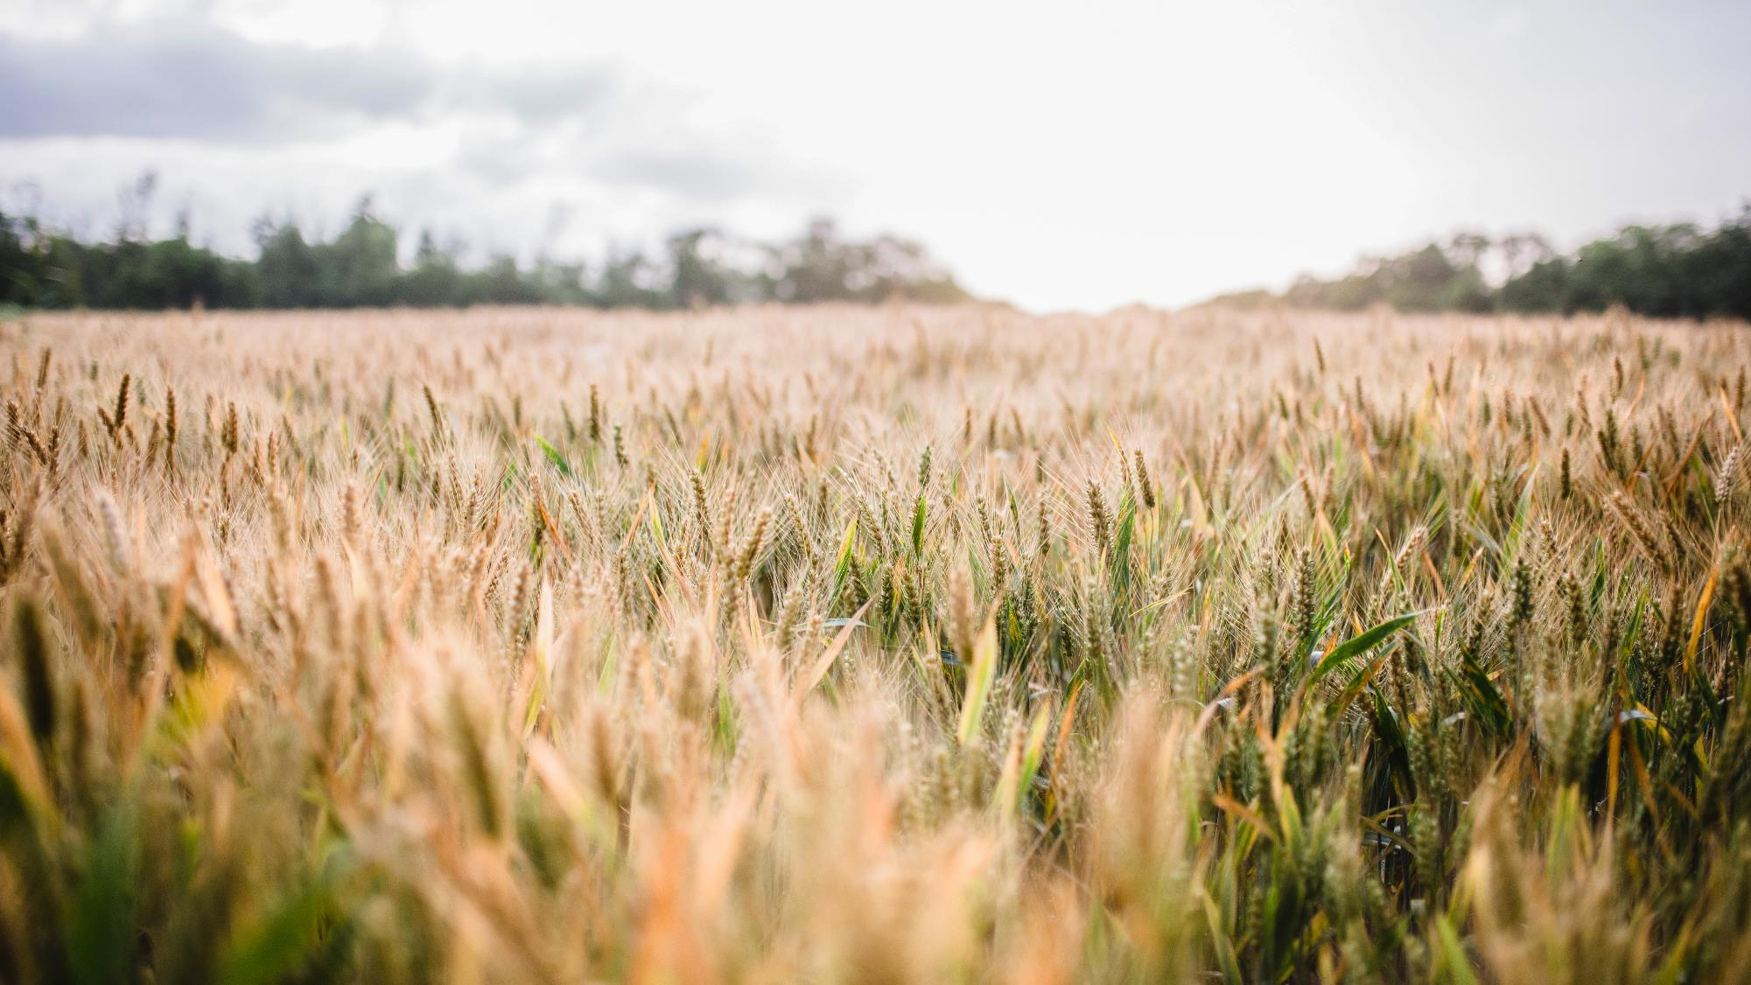
Natuurinclusieve landbouw volgens SBB
Systeembenadering staat centraal
Bedrijfsbeslissingen afgestemd op
  Bodem (beheer)
  Natuur en biodiversiteit
  Kringloop van grondstoffen
  Water
  Lucht
  Landschap
Notes:
Natuurinclusieve landbouw kent veel definities. In alle gevallen gaat het om een systeem van agrarisch ondernemen waarbij de kwaliteit van de bodem centraal staat en waarbij landbouw wordt bedreven met optimaal gebruik van natuurlijke processen ten behoeve van de kwaliteit van de te produceren landbouwproducten en de kwaliteit van de omgeving.
Bedrijfsbeslissingen afgestemd op:
Bodem natuurlijk functionerend ecosysteem
Natuur en biodiversiteit
Kringloop van grondstoffen
Water kwantiteit en kwaliteit
Lucht beperken emissie CO2 ammoniak en methaan
landschap bosjes houtwallen poelen

Slide 6
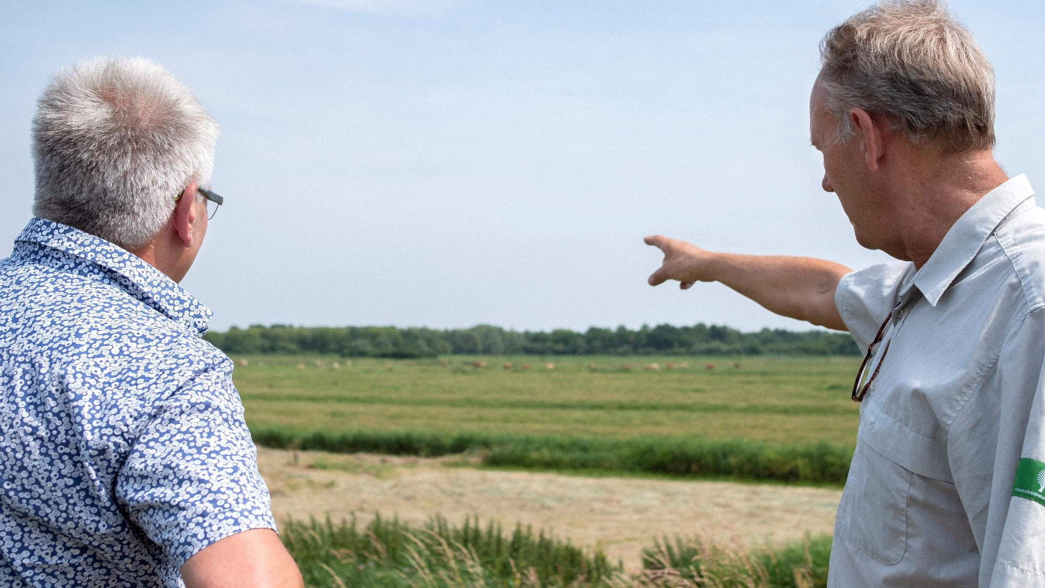
Natuurinclusieve landbouw: voor wie is het?
Ondernemers met visie en bezieling voor biodiversiteit en landschap
Eerste stap vanuit reguliere landbouw of vervolgstap in NIL
Focus op bedrijven in omgeving van natuurgebieden
Partners in diverse vormen van samenwerking
Notes:
Voor de experimenten zoekt Staatsbosbeheer de samenwerking met boeren die met bezieling uitvoering willen geven aan natuurinclusieve landbouw op het eigen bedrijf. Daarbij gaat het om de omvorming van het bedrijf naar een extensieve vorm van landbouw met aandacht voor biodiversiteit en kringlopen. De boer schakelt op de eigen grond om naar natuurinclusieve landbouw. Daarnaast voert hij natuurbeheer uit op de gronden die hij van Staatsbosbeheer pacht.
De intrinieske motivatie + het economisch belang = borging voor duurzame samenwerking

Slide 7
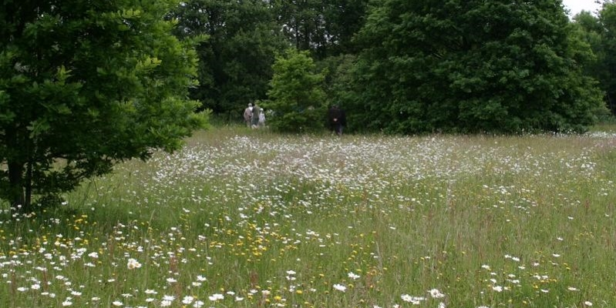
Natuurinclusieve landbouw: wat bieden wij?
Betere grondpositie
Waar beschikbaar: pachtoppervlakte in overeenstemming met bedrijf
Met pachtvorm en -duur aanpassen (bv geliberaliseerde pacht > 6 jaar)
Kennis, netwerk en ondersteuning
Leernetwerk voor ondernemers
Monitoring WUR (economisch en ecologisch)
Bestuurlijk gemeente/provincie/waterschap
Notes:
Grond
Voor Staatsbosbeheer is natuurinclusieve landbouw een vorm van duurzame landbouw die in samenhang met natuur en omgeving zowel landbouwproducten als natuur en landschap voortbrengt. De inzet van natuurgrond is een onlosmakelijk onderdeel van een toekomstbestendige agrarische bedrijfsvoering. Daarbij is het van belang dat de ondernemer op zijn eigen landbouwgrond de bedrijfsvoering extensiveert en dat hij aandacht heeft voor de ontwikkeling van biodiversiteit.
Ervaringen delen
De experimenten kunnen een schat aan informatie opleveren. Het is de bedoeling dat de deelnemende bedrijven gevolgd worden door onderzoekers op ecologisch en economisch gebied. Die informatie kunnen andere bedrijven gebruiken bij de doorontwikkeling naar natuurinclusieve landbouw. De resultaten delen we via deze website.

Slide 8
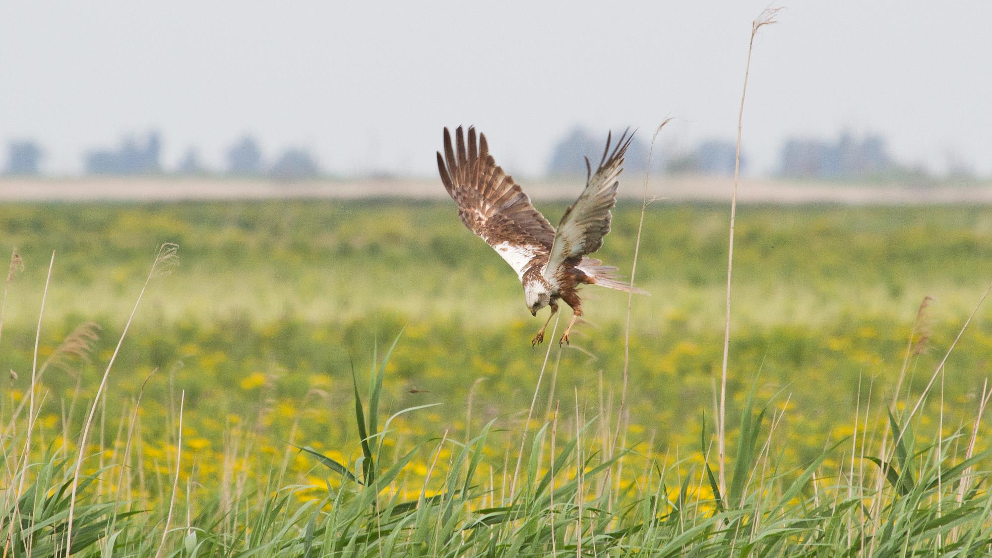
Natuurinclusieve landbouw: hoe ziet het er uit?
Boer pacht (max 12 jaar) grond van SBB
Zorgt voor optimaal beheer (SNL-proof)
Natuurkwaliteit op SBB gronden is geborgd
Boer neemt Natuurinclusieve maatregelen op eigen grond.
Natuur(-beheer) is een integraal onderdeel van de bedrijfsvoering
Notes:
Er worden vier niveaus onderscheiden waarvan drie meer dan wettelijk bepaald, rekening houden met natuur en landschapskwaliteit.
Niveaus van natuurinclusieve landbouw (WUR/Louis Bolk)
Niveau 0 Bedrijfsvoering binnen wet- en regelgeving
(bijv mest) :gangbare landbouw
Niveau 1 Maatregelen voor specifieke soorten (bv weidevogels in kader van agrarisch natuurbeheer)
hieronder valt bijvoorbeeld Agrarisch natuurbeheer.
Niveau 2 Optimalisering kringlopen op bedrijf met omgeving.
Bv.
- Meer ruimte voor natuurlijk gedrag eigen dieren,
Aanleg en beheer landschapselementen.
Maatregelen bodem, water, biodiversiteit
Niveau 3 systeem aangepast en in relatie met natuur, landschap en maatschappelijke omgeving.

Slide 9
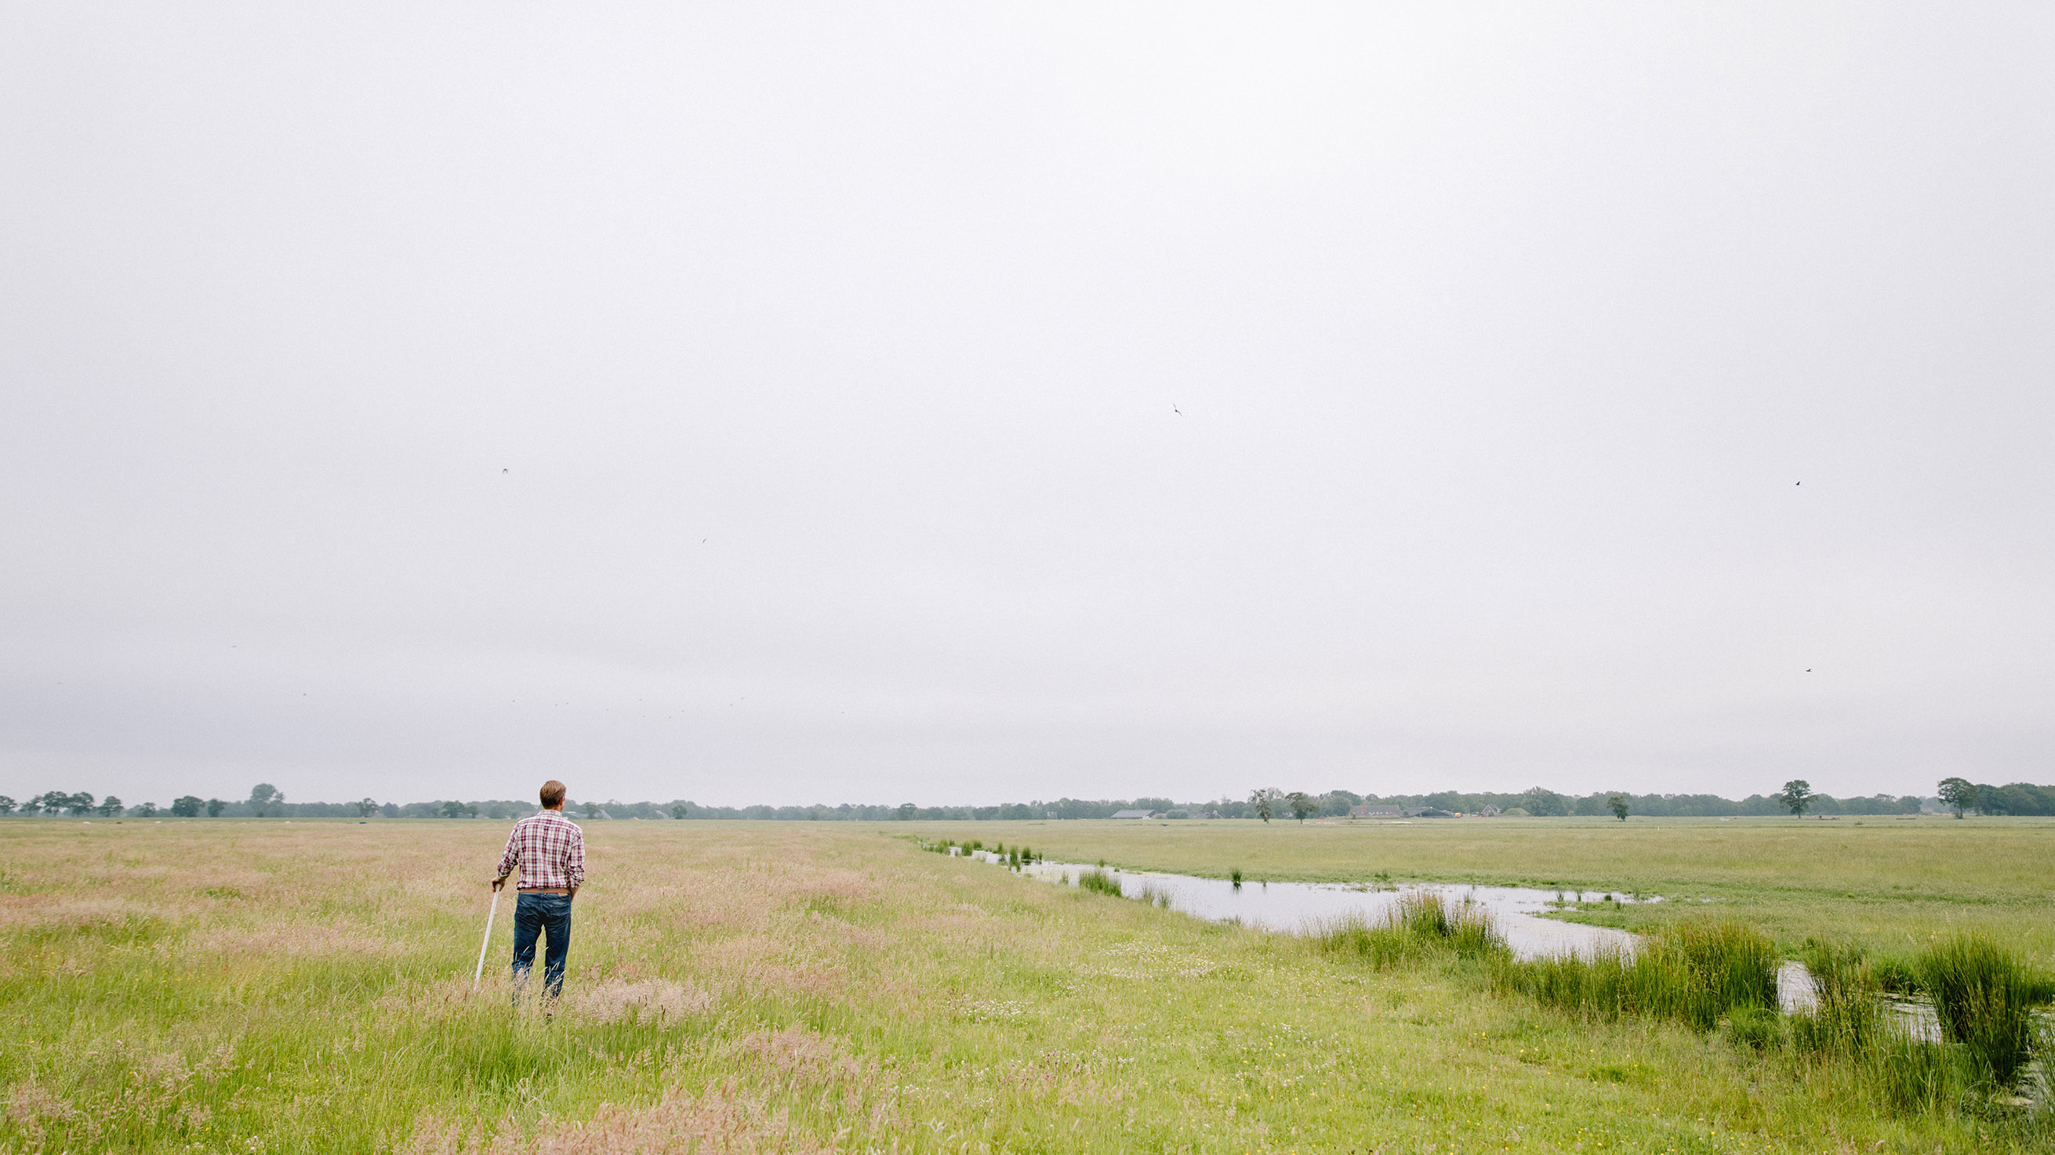
Voorbeeld Drenthe
Eytemaheert
Melk- en vleesvee
82 ha. eigen grond
63 ha. NM
16 ha. SBB
Onderzoeksboerderij WUR
Gesloten kringloop
Kruidenrijk grasland
Weidevogels
Volledig gras gevoerd
Groninger Blaarkop
Vlees en kaas afzet, eigen beheer

Slide 10
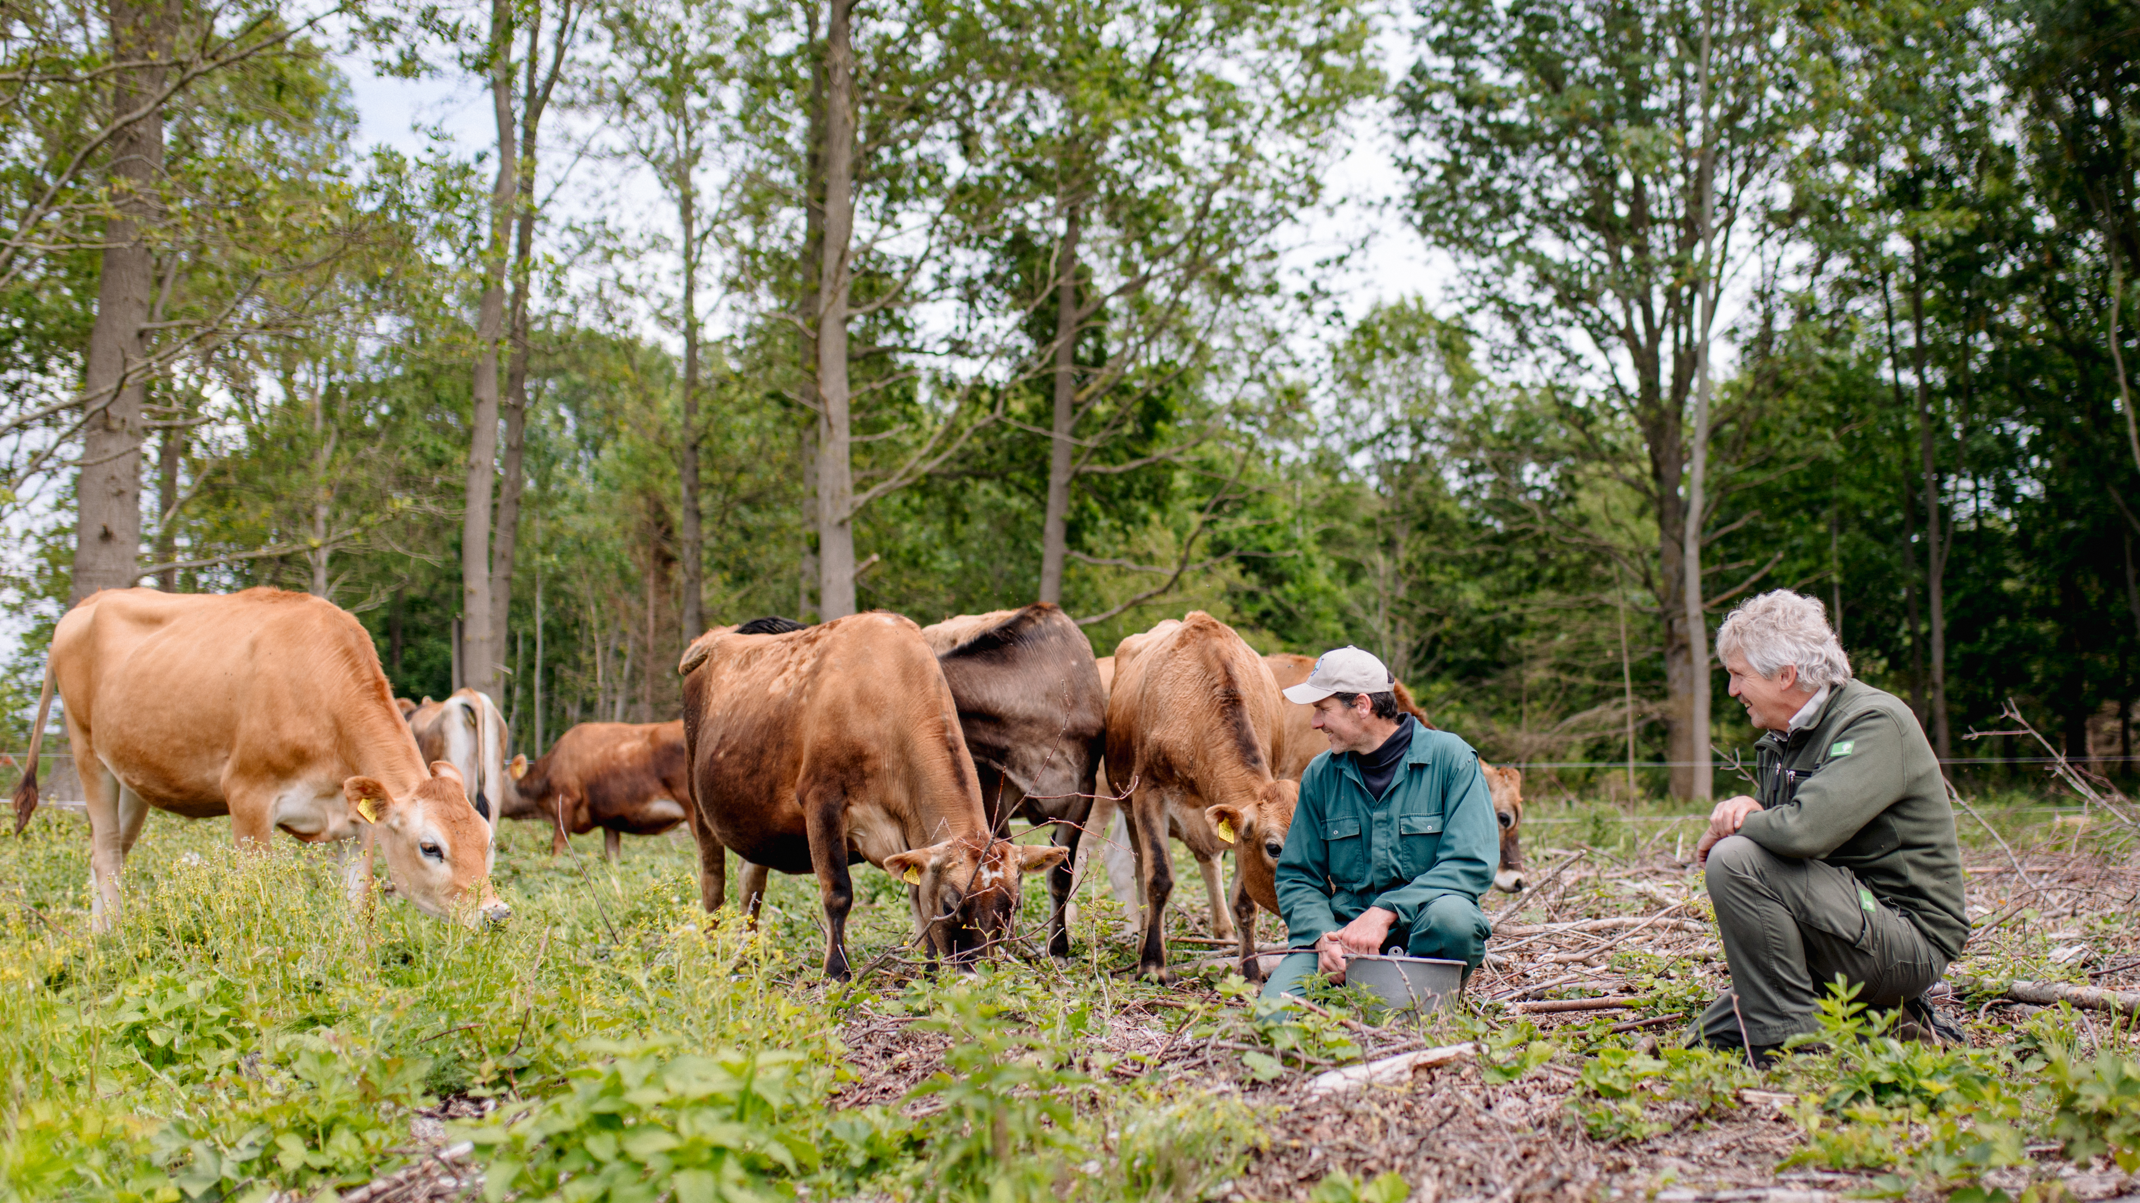
Voorbeeld Flevoland
Strip-grazing (Pure Graze)
Kruidenrijk grasland
Bosbegrazing jongvee
Houtwallen/windsingels aangelegd op eigen grond
Bio melkvee bedrijf
31 ha. eigen grond
23 ha. SBB

Slide 11
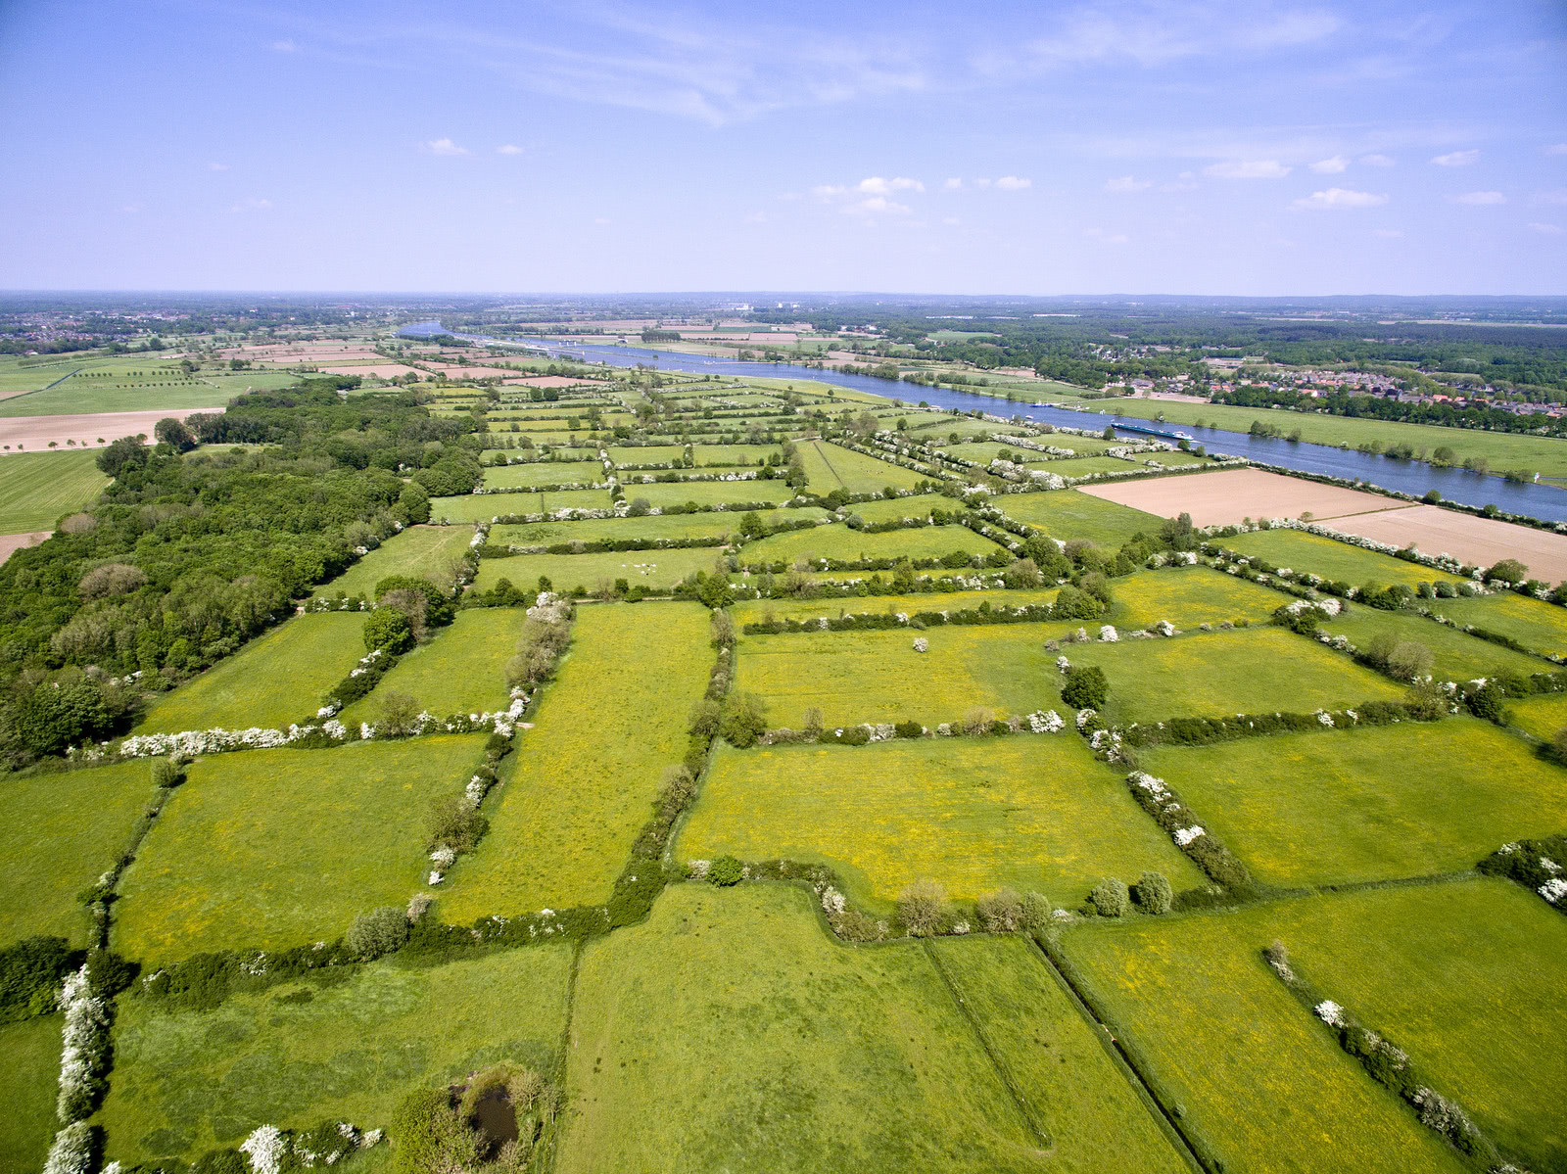
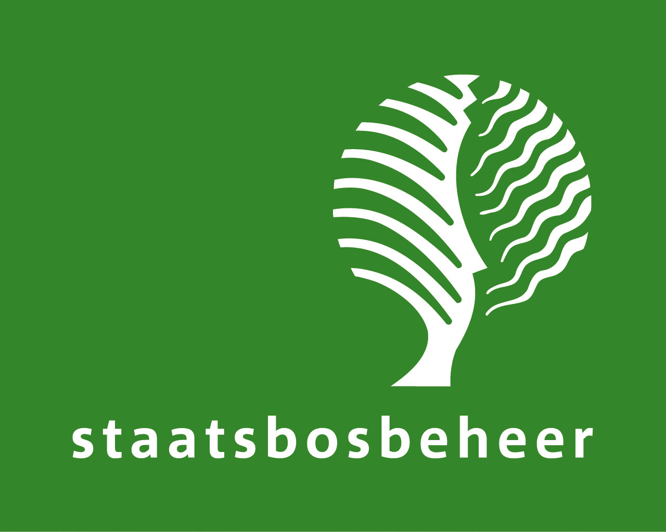
Voorbeeld Brabant
De Schutkooi
Bio melkvee bedrijf
48 ha. eigen grond
40 ha. SBB
Maatregelen op eigen grond en SBB
Instandhouding Maasheggenlandschap
Kruiden- en fauna rijk grasland
Poelenbeheer
Zorgboederij en recreatie
Melken in de wei

Slide 12
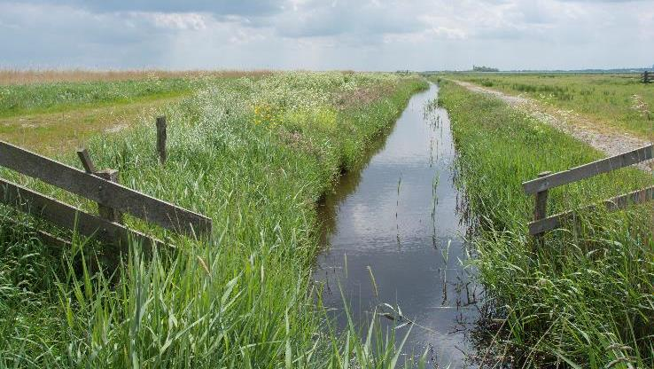
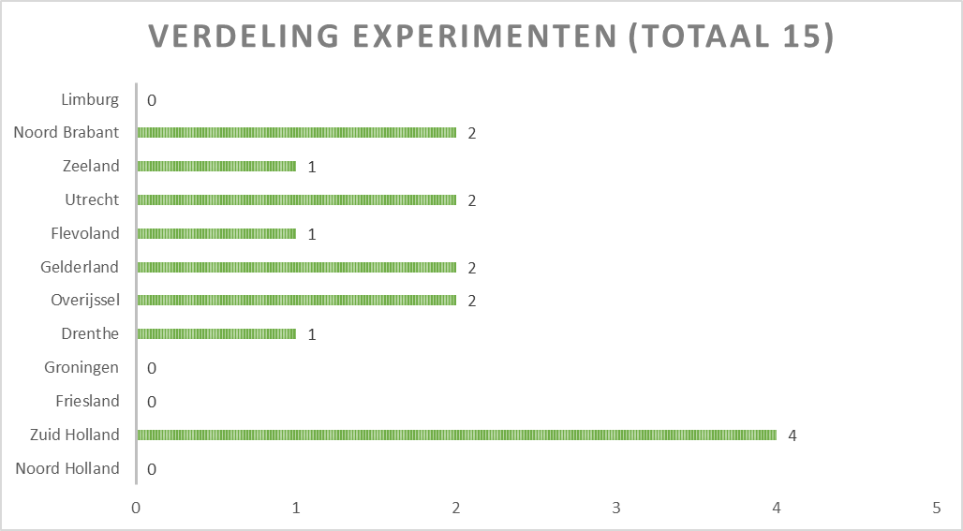
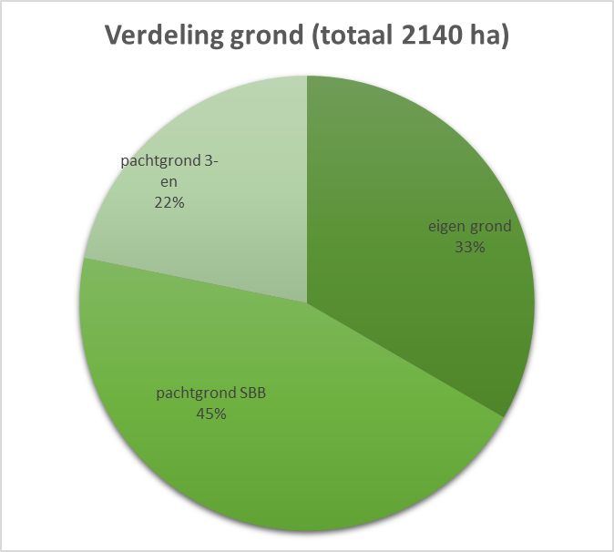
Waar staan we nu?
eigen grond 714 ha 33%
pachtgrond SBB 959 ha 45%
pachtgrond 3-en 467 ha 22%
2140
Nu 11 boeren getekend
Verschillende provincies
voorbeelden
Eind vh jaar 13-15

Slide 13
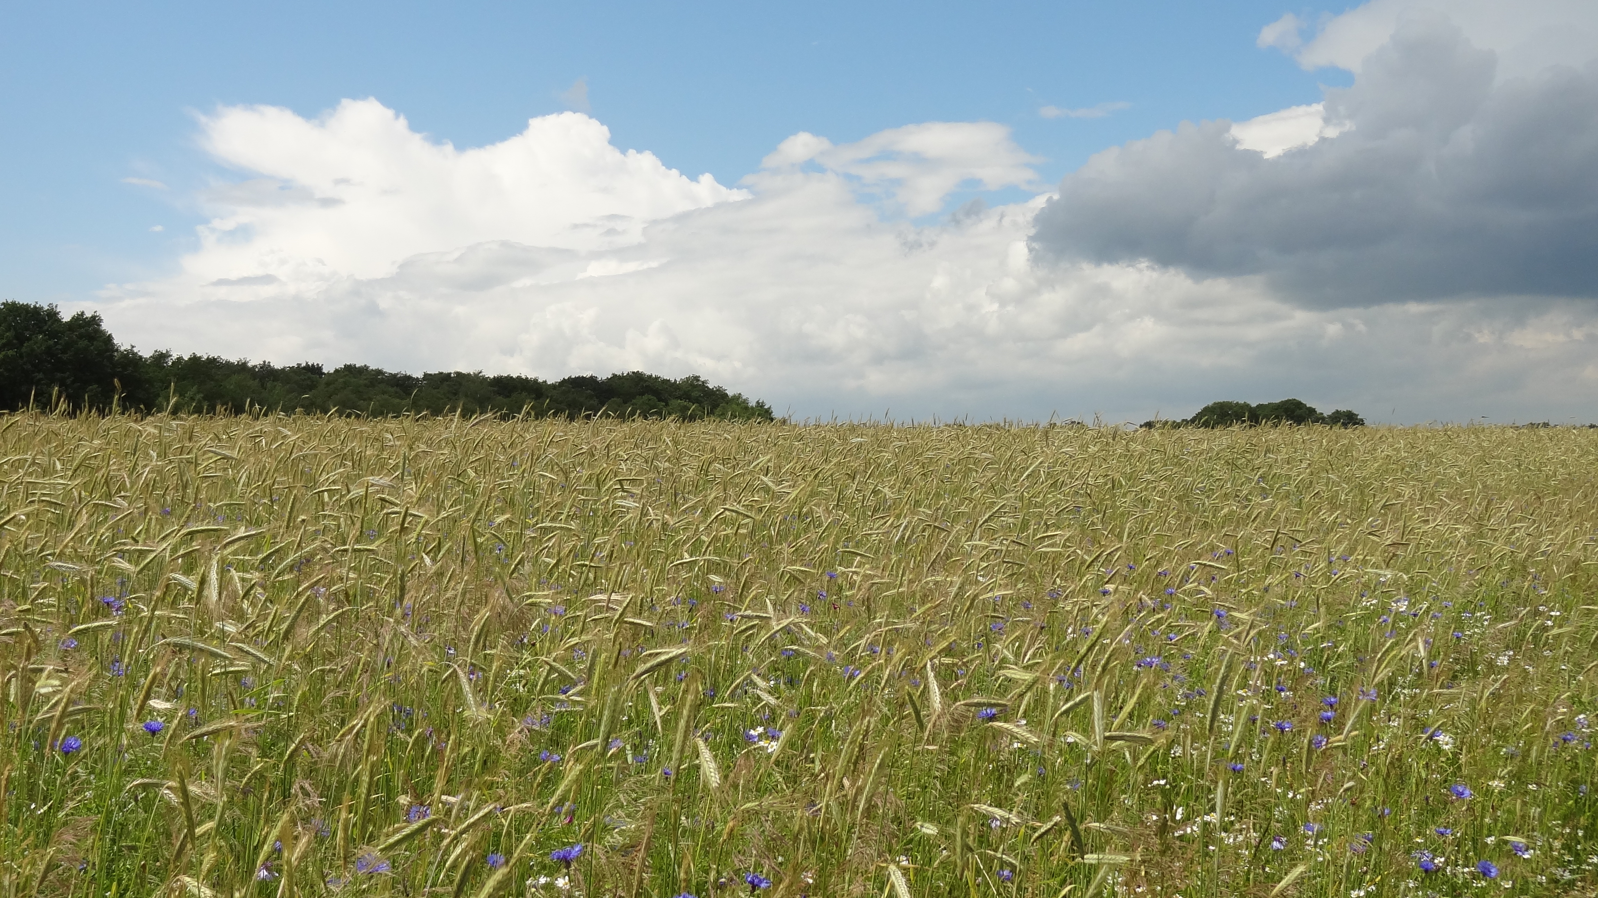
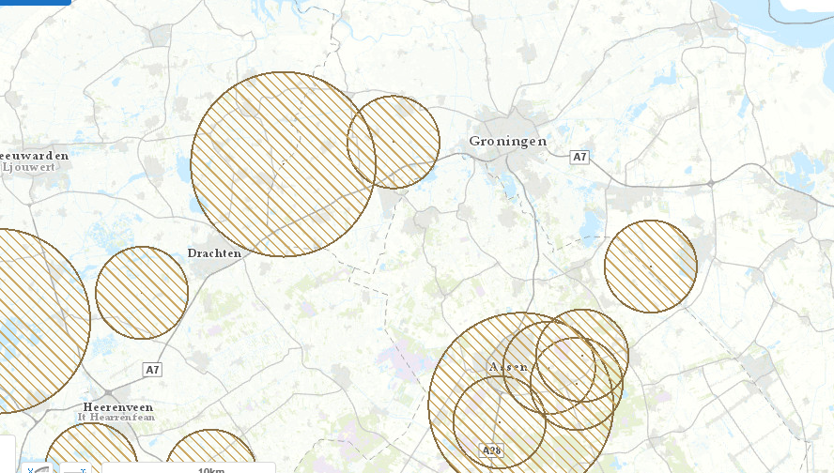
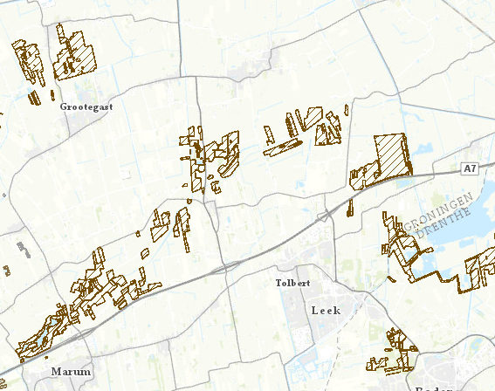
Atlas grondposities & opgaven
1 Opgave vastgesteld of gerealiseerd
  Overeenkomsten NIL
  Eigengrond NIL boeren
2 Potentiegebieden
  Gesprekken NIL
3 Zoekgebieden NIL
  Cluster 15 ha.
  Binnen 500m van rivier, beek of N 10
  Overige N 12.02
Notes:
Kaart laag Zoekgebieden
In deze laag zijn alle terreinen weergegeven die op basis van beheertype mogelijk geschikt zijn voor IGG. We hebben besloten om ons beeld voor natuurinclusieve landbouw op de kaart vast te leggen op basis van de volgende uitgangspunten:
1. Primair gaat het bij agrarische ingebruikgeving op de beheertypen:
N11.01, N12.01, N12.05, N12.02, N13.01, N13.02
2. Binnen die beheertypen gelden de volgende, afzonderlijk toe te passen criteria:
*Clusters van percelen met deze beheertypen met een minimale oppervlakte van 15 ha. binnen een afstand van 500 meter.
*Waar deze beheertypen binnen een object voorkomen in een combinatie met N10.02 en N10.01.
overweging hierbij is dat;
* in de omgeving van 10.01 en 10.02 de natuurlijke graslanden als natuurgrasland in stand moeten blijven en bijvoorbeeld niet onder bos gezet moeten worden en
* Bij natuurinclusieve landbouw kunnen natte en vochtige schraalgraslanden soms mooi worden meegenomen in het bedrijfsmodel, voor het vruchtgebruik, afname vegetatie bv als strooisel en in sommige gevallen echt in pacht.
3. Daarnaast, alle graslanden langs rivieren (uiterwaarden) en beken (binnen een zone van 500 meter vanuit de beek).
Hetgeen overigens niet wil zeggen dat deze gronden per definitie verpacht dienen te worden, echter enkel de mogelijke potentie hebben (obv beheertype) voor NIL gronden. De PE beslist hier uiteraard ten allen tijde over.

Slide 14
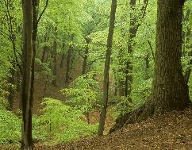
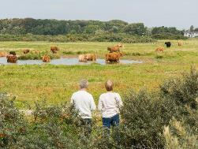
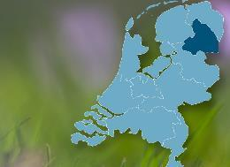
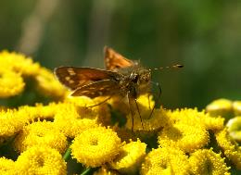
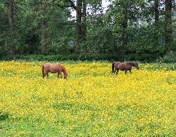
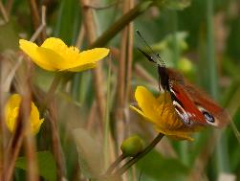
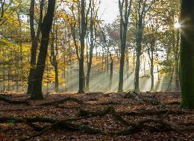
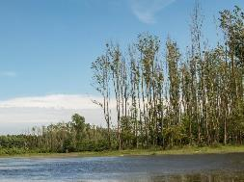
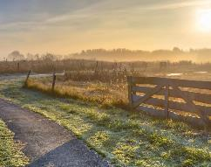
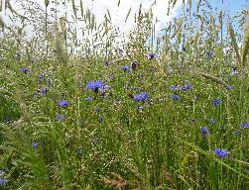
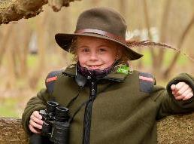
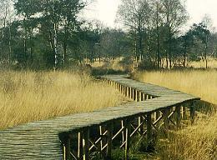
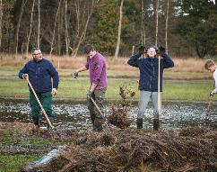
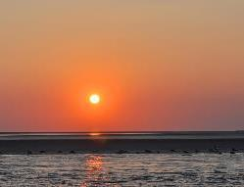
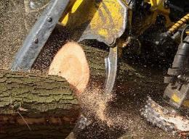
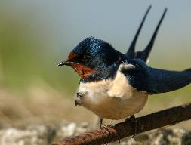
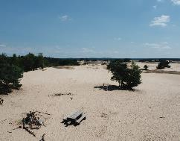
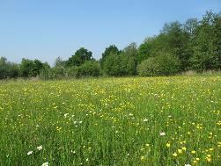
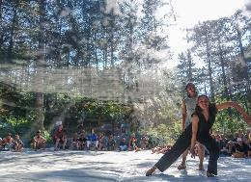
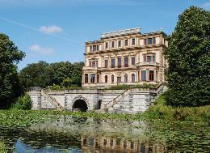

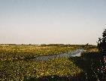
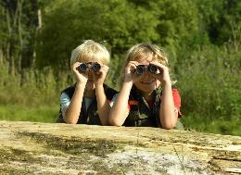
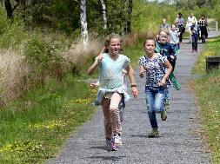
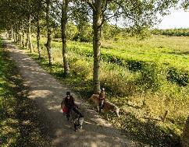
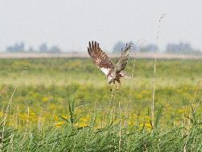
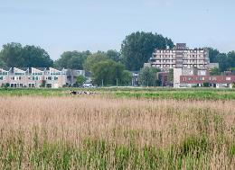
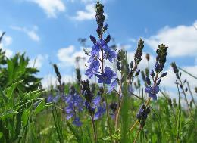
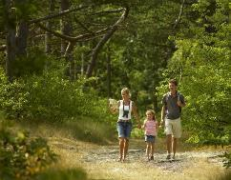
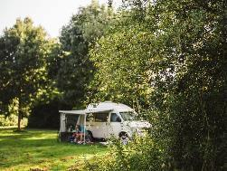
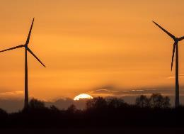
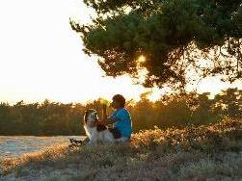
















Bedankt voor uw aandacht!
Vragen? natuurinclusievelandbouw@staatsbosbeheer.nl

